Slide 1
虹膜提取、编码与识别
Notes:
数字图像处理知识体系小结
https://blog.csdn.net/hitwengqi/article/details/8292675
计算机视觉与图像处理
http://ex2tron.wang/
opencv-python 函数总览（初版）
https://blog.csdn.net/qq_28818465/article/details/53075123
卷积基础(图片边框)
http://ex2tron.wang/opencv-python-extra-padding-and-convolution/

Slide 2
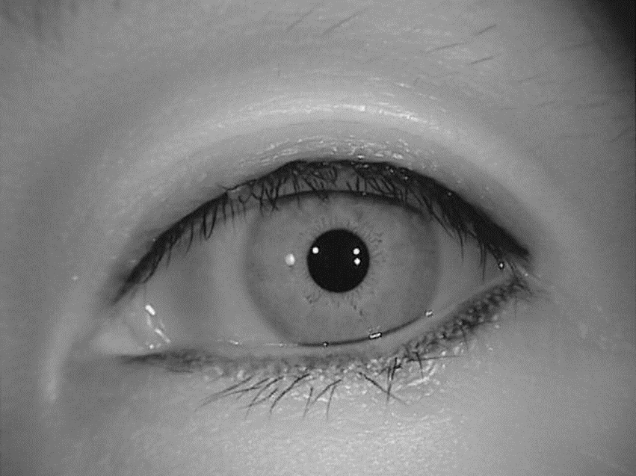
图像识别过程的阶段性总结
完成图像特征的提取与分割
完成图像特征的表示与编码
分割
形状表示
与描述
中级处理
预处理
知识库
识别
与
解释
结果
问题
图像获取
低级处理
高级处理
图像分析系统概图

Slide 3
图像特征提取过程的要点解析
（1）需要将彩色图转换为灰度图；
（2）为突显图像特征的提取，可能需要用到图像模糊或增强操作；
（3）为提取特征内容，需要综合运用图像的二值化处理、图像的边缘提取、轮廓提取等操作；
（4）为了能显性看到我们提取的特征，可辅助采用画图方法，描画出图像的特征区域。
Notes:
原因：同一个背景物的图像在不同光源照射下会产生的不同颜色效果的图像。而能反映图像特征的，一般是图像的边缘或轮廓等信息。
cv2.cvtColor(input_image, flag)

Slide 4
回顾：虹膜特征识别的一般过程
虹膜特征识别的一般过程

Slide 5
1
如何提取到虹膜？

Slide 6
提取虹膜（虹膜定位）的主要步骤：
① 找到虹膜内边界，即瞳孔;
② 找到虹膜外边界，即虹膜与巩膜边界;
③ 根据步骤1与步骤2确定的边界，获取虹膜。

Slide 7
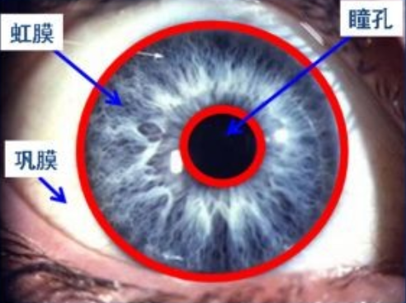
任务1：完成虹膜的定位
（1）找到瞳孔，并用白色曲线标记出来；
（2）找到巩膜与虹膜的边界，并用白色曲线标记出来。

Slide 8
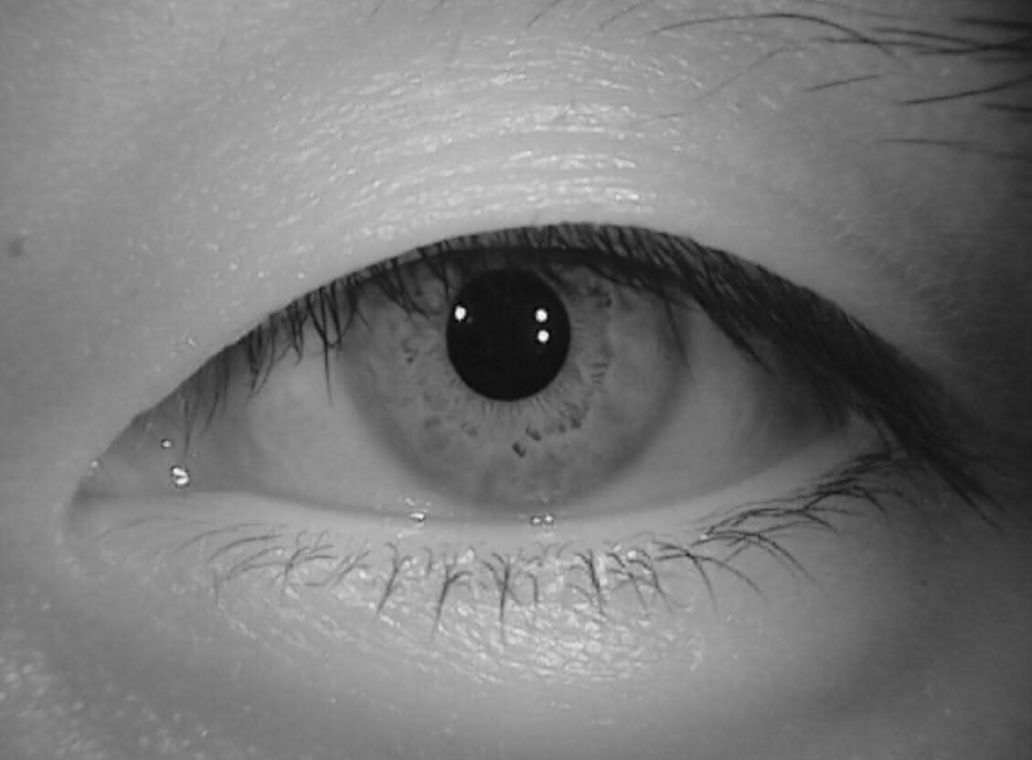
虹膜定位算法参考：
（1）找到瞳孔，并用白色曲线标记出来：
（1.1）图像模糊处理：中值模糊；
（1.2）用霍夫圆变换，找到瞳孔圆；
（1.3）用cv2.circle()画出白色的圆；
（2）找到虹膜与巩膜边界的圆，并用白色曲线标记出来：
（2.1）图像模糊处理：中值模糊；
（2.2）获得图像的边缘；
（2.3）基于边缘图像，用霍夫圆变换，找到虹膜圆；
（2.4）用cv2.circle()画出白色的圆；

Slide 9
参考代码：
img1= cv2.medianBlur(img, 9)
edges = cv2.Canny(img1,30,42)
outercircles=cv2.HoughCircles(edges,cv2.HOUGH_GRADIENT,1,70, param1=100,param2=17,minRadius=97,maxRadius=120)
print(outercircles)
for circles in outercircles[0]:
cv2.circle(imgsrc,(circles[0],circles[1]),circles[2],(255,255,255),1)
cv2.imshow("cv2circle",imgsrc)
import numpy as np
import math
import cv2
imgsrc=cv2.imread("0.bmp")
img=cv2.cvtColor(imgsrc,cv2.COLOR_BGR2GRAY)
img1= cv2.medianBlur(img, 9)
innercircles=cv2.HoughCircles(img1,cv2.HOUGH_GRADIENT,1,15, param1=200,param2=20,minRadius=0,maxRadius=0)
print(innercircles)
for circles in innercircles[0]:
cv2.circle(imgsrc,(circles[0],circles[1]),circles[2],(255,255,255),1)
cv2.imshow("cv2circle",imgsrc)

Slide 10
2
如何对虹膜进行归一化？
归一化，即标准化，是对图像进行了一系列标准的处理变换，使之变换为一个固定标准形式的图像过程。
（1）为什么需要归一化？
目的是将图像规范在同一标准下，以便于比对。

Slide 11
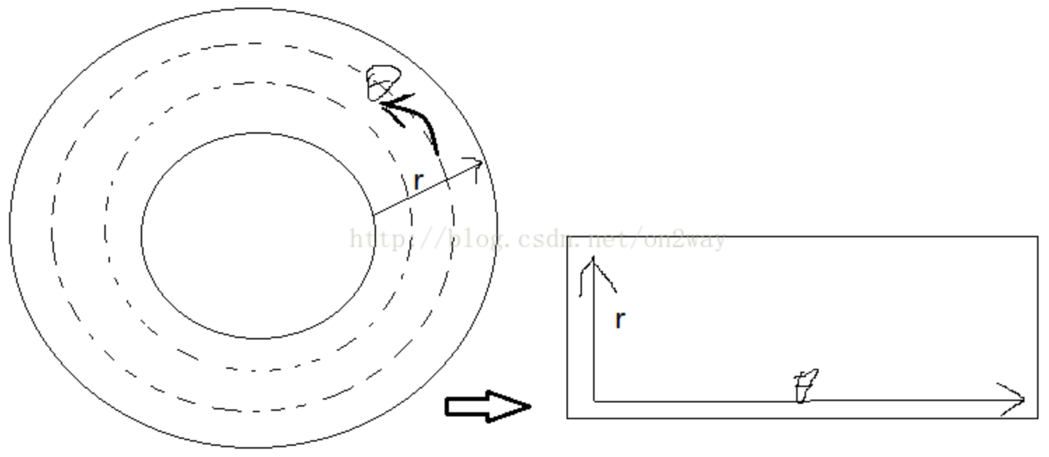
（2）怎么归一化？
将圆环状的虹膜转换到一个统一尺寸的图像矩阵中。
思路：根据瞳孔、虹膜都是圆的特性，以角度为宽度，圆环间距为高度，等间距在圆环上采集像素点，以这些像素点组成一个标准的图像矩阵。

Slide 12
归一化算法
算法：
（1）将圆周按等角度生成新图的宽度；
（2）对每一个角度下，按指定高度采集对应角度下的圆环上的像素点：
（2.1）获得此角度下，瞳孔边界点的坐标x1,y1，虹膜边界点的坐标x2,y2；
（2.2）在X1,X2之间生成一个数列xspace，数列中元素个数即为的图像高度。同样在y1,y2之间生成相同元素个数的数列yspace。
（2.3）按xspace、yspace中各对应元素组成的坐标位置，在原图中采集其像素值，填入新图该角度下的相应位置中。

Slide 13
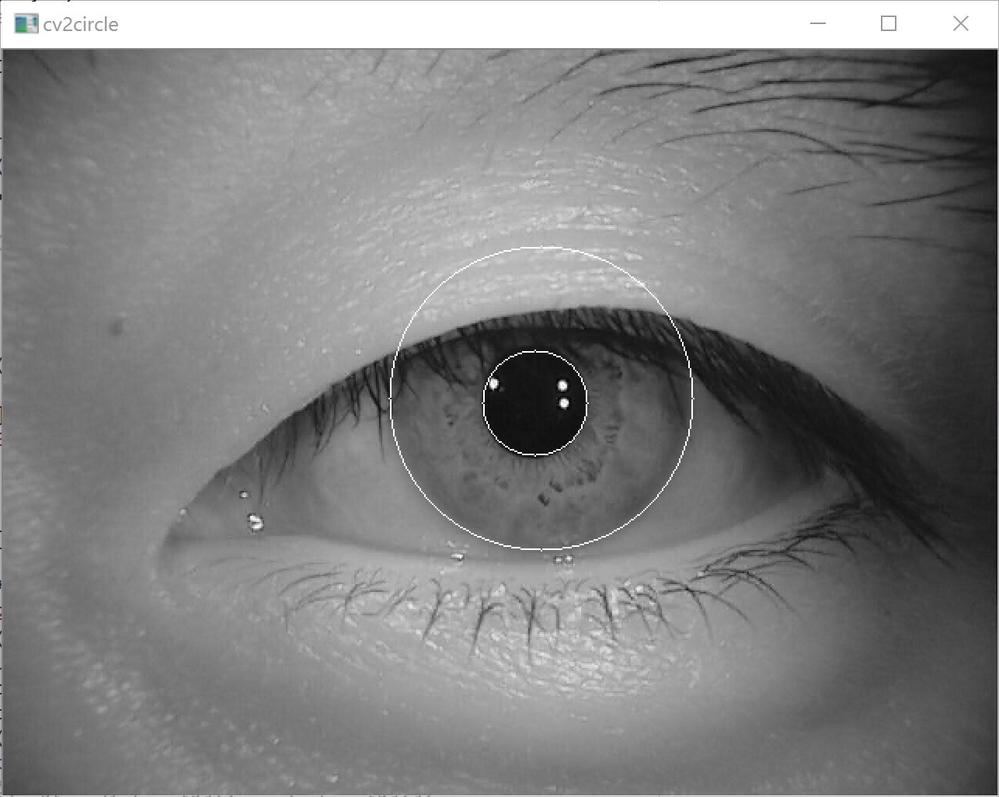
任务2：完成虹膜的归一化
将得到的虹膜进行归一化，得到分辨率为240*20的图像，并保存下来。

Slide 14
参考函数：
（1）Numpy库中的linspace函数，用于生成一个等间隔的数列。
np.linspace(start,stop,num[[, endpoint],retstep])
start：生成数列的起点；
stop：生成数列的终点；
num：生成数字的个数，若省略，则默认50；
endpoint：bool型，如果为真，则一定包括stop，如果为False，一定不会有stop；若省略，则默认为True。
retstep：bool型，如果为真，则返回一个元组，元组第一个值表示生成的数列，第二个值为步距;若省略，则默认为False。
Notes:
linspace函数可以生成元素为50的等间隔数列。而前两个参数分别是数列的开头与结尾。
https://www.cnblogs.com/oftenlin/p/7856389.html

Slide 15
参考函数：
（2）如何生成一张新图
np.zeros((M, N, K))
此函数表示生成一个矩阵图，图中各元素像素值为0；各参数：
M表示生成图的行数
N表示生成图的列数
K表示生成图的颜色通道数

Slide 16
实践参考：
theta = np.linspace(0, 2 * np.pi, row)
for i in range(row):
curr_theta = theta[i]
if curr_theta > 2 * np.pi:
curr_theta -= 2 * np.pi
begin = trans_axis(inr, curr_theta)
end = trans_axis(outr, curr_theta)
xspace = np.linspace(begin[0], end[0], col)
yspace = np.linspace(begin[1], end[1], col)
for j in range(len(xspace)):
normalized[j, i] = img[int(yspace[j]), int(xspace[j])]
print(normalized)
cv2.imwrite('normalized1.jpg', normalized)
norimg=cv2.imread("normalized1.jpg",0)
cv2.imshow("normalized",norimg)
参考代码
20
240
def trans_axis(circle, theta):
x0, y0, r = circle
x = int(x0 + r * math.cos(theta))
y = int(y0 + r * math.sin(theta))
return x, y
col=20
row=240
inr=(innercircles[0][0][0],innercircles[0][0][1],innercircles[0][0][2])
outr=(outercircles[0][0][0],outercircles[0][0][1],outercircles[0][0][2])
Notes:
linspace函数可以生成元素为50的等间隔数列。而前两个参数分别是数列的开头与结尾。

Slide 17
如何进行虹膜特征抽取与编码
3

Slide 18
240
20
目标：提取特征，并转换为二进制数值
思路1：
（1）把归一化后的图像做图像增强处理；
（2）定义一个可接收特征的数组；
（3）遍历数组中的每个元素：
若当前元素的灰度值比后面元素灰度值大，则在特征数组的相关位置处，记录为1；否则，记录为0；
Notes:
图像的离散余弦变换广泛用于图像的压缩。对原始图像进行离散余弦变换，变换后DCT系数能量主要集中在左上角，其余大部分系数接近于零，DCT具有适用于图像压缩的特性。将变换后的DCT系数进行门限操作，将小于一定值得系数归零，这就是图像压缩中的量化过程，然后进行逆DCT运算，可以得到压缩后的图像。
https://blog.csdn.net/newchenxf/article/details/51719597
JPEG压缩原理与DCT离散余弦变换
https://blog.csdn.net/qq_20613513/article/details/78744101
DCT算法的原理和优化

Slide 19
240
补充基础：
20
目标：提取特征，并转换为二进制数值
数组：用于存储具有先后次序的、相同数据类型的数据。
数组创建：
变量名=np.array([<数组元素值>])
如：
import numpy as np
col=10
a = np.array([0,1,2,10]) #定义一维数组
b = np.array([[1,2],[3,4],[5,6]]) #定义二维数组
c = np.array([0.0]*col) #定义一维数组
c = np.append(c,a) #在数组c后面，合并a中的元素
d = np.array([]) #定义一个空的一维数组

Slide 20
任务3：完成虹膜特征的提取
# 数组用法参考
import numpy as np
#定义数组
a = np.array([0,1,2,10])
b = np.array([[1,2],[3,4],[5,6]])
col=10
c= np.array([0.0]*col)
c= np.append(c,a)
思路1：
（1）把归一化后的图像做图像增强处理；
（2）定义一个可接收特征的一维数组；
（3）遍历数组中的每个元素：
若当前元素的灰度值比后面元素灰度值大，则在特征数组的相关位置处，记录为1；否则，记录为0；
240
20
目标：提取特征，并转换为二进制数值

Slide 21
参考代码：
img=cv2.equalizeHist(norimg)
row,col=img.shape
fv=np.array([])
sd=np.array([0.0]*col)
t=0
for i in range(row):
for j in range(col):
if j< col-1:
if img[i,j]>img[i,j+1]:
sd[j]=1
t+=1
else:
sd[j]=0
else:
sd[j]=0
fv=np.append(fv,sd)
240
20
目标：提取特征，并转换为二进制数值

Slide 22
虹膜比对识别
4

Slide 23
概念：汉明距离
汉明距离，即表示两个（相同长度）字符串对应位不同的数量。
换句话说，它就是将一个字符串变换成另外一个字符串所需要替换的字符个数。
比如：
a=“1011101”
b=“1001001”
a,b之间的汉明距离是 2。
问题：汉明距离越大，越能说明什么？

Slide 24
求汉明距离的程序参考
def iris_match(a,b):
length = len(a)
count = 0
for i in range(0,length):
if a[i]!=b[i]:
count += 1
else:
continue
print (count)
任务4：
求得两个不同的虹膜特征，尝试完成虹膜比对。

Slide 25
Ordinal Measures for Iris Recognition 虹膜识别中的定序测量
思路2：专家讲堂

Slide 26
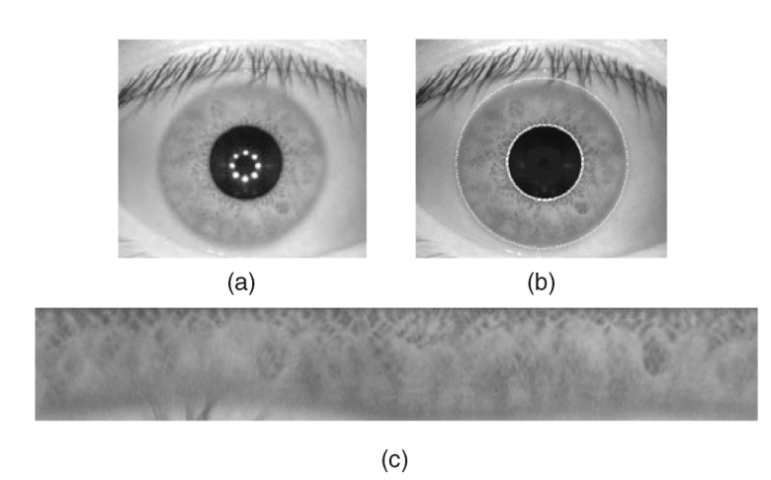
Illustration of iris image preprocessing
Iris Localization（内外圆定位） and normalization（归一化）
Translation on Normalized images equals to rotation on localized ring-shape regions.

Slide 27
Ordinal Measures of Iris Images
Computing ordinal measures of iris images.

Slide 28
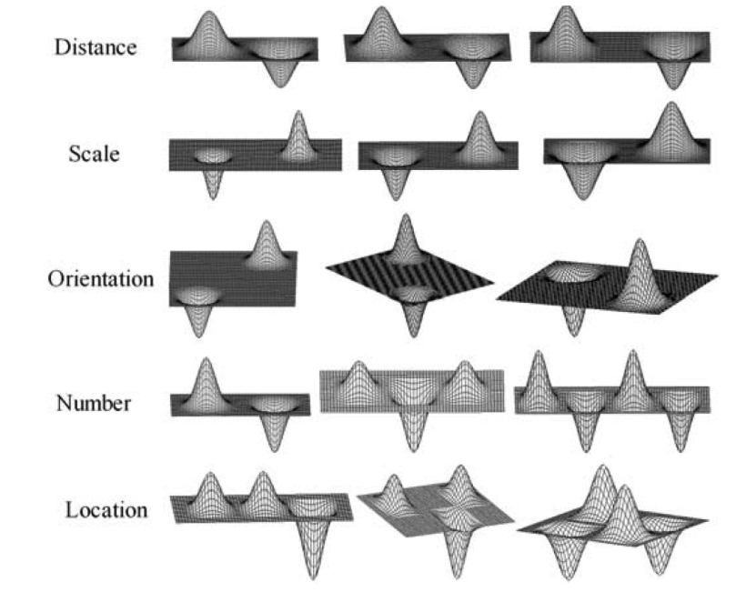
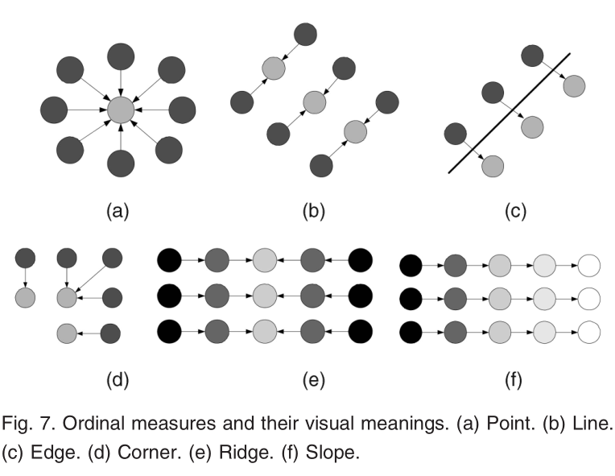
Multi-Lobe Differential Filters
We propose multi-lobe differential filters (MLDFs) for ordinal iris feature extraction
Some examples of multi-lobe differential filters.

Slide 29
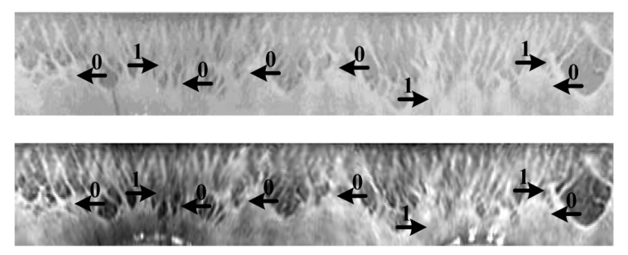
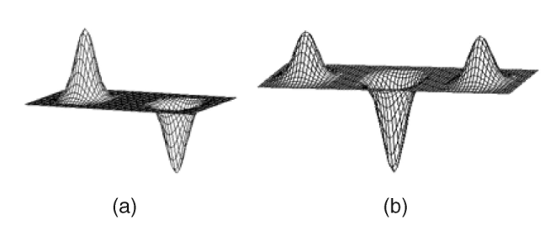
The procedure of iris feature extraction using MLDF
An MLDF operator slides across the whole normalized iris image
each ordinal comparison is encoded as one bit, i.e., 1 or 0 according to the sign of the filtering result.
All of the binary iris codes constitute a composite feature of the input iris image, namely, ordinal code (OC).
0 | 1 | 0 | 0 | 1 | 1 | 0
OC

Slide 30
Hamming Distance
In information theory, the Hamming distance between two strings of equal length is the number of positions at which the corresponding symbols are different.
1 | 0 | 1 | 1 | 0 | 1 | 1 | 0 | 1 | 0
0 | 1 | 0 | 1 | 0 | 1 | 0 | 1 | 1 | 1
XOR（抑或）
1 | 1 | 1 | 0 | 0 | 0 | 1 | 1 | 0 | 1
Hamming Distance = 6,
Normalized 6/10 = 0.6

Slide 31
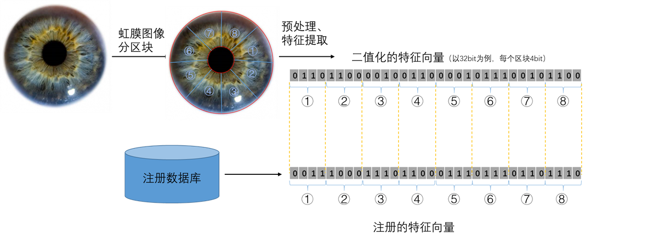
Iris Template Matching

Slide 32
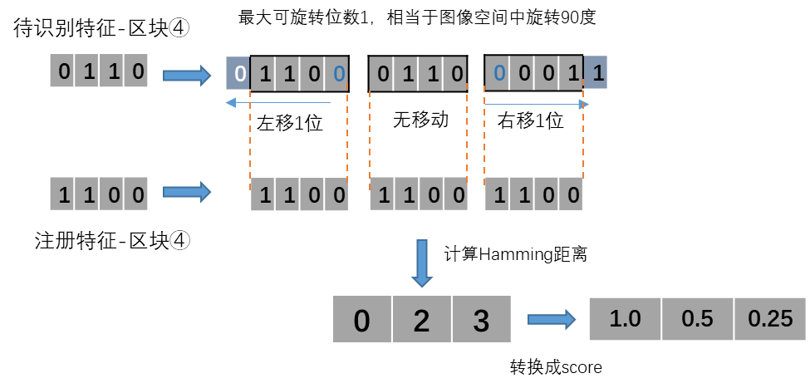
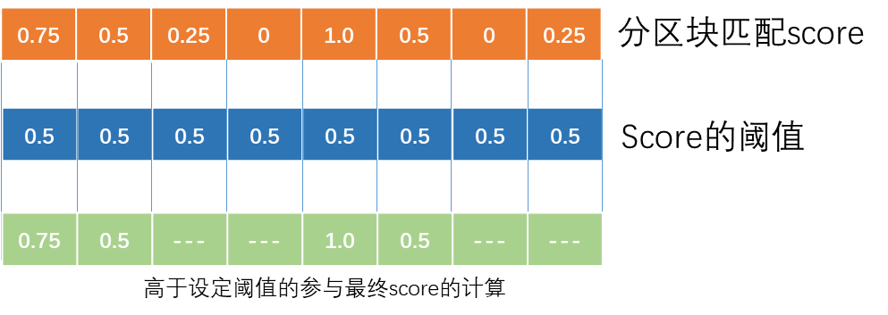
Iris Template Matching
0.6875
最终score

Slide 33
Exercise
Calculate the matching score of the iris templates below (32 bit, 4 blocks partition, threshold 0.7)
Template 1
1 | 0 | 0 | 1 | 0 | 1 | 1 | 1 | 0 | 0 | 1 | 0 | 1 | 1 | 0 | 0 | 0 | 1 | 1 | 0 | 0 | 0 | 1 | 0 | 0 | 1 | 1 | 0 | 1 | 0 | 1 | 0
Template 2
0 | 0 | 1 | 0 | 1 | 1 | 1 | 0 | 0 | 1 | 1 | 1 | 1 | 0 | 0 | 0 | 1 | 0 | 0 | 1 | 0 | 1 | 0 | 0 | 1 | 1 | 0 | 1 | 0 | 1 | 0 | 0
Template 3
1 | 0 | 1 | 1 | 1 | 0 | 0 | 0 | 1 | 1 | 1 | 0 | 0 | 0 | 0 | 0 | 0 | 1 | 1 | 0 | 1 | 0 | 1 | 1 | 0 | 0 | 1 | 0 | 0 | 1 | 1 | 1

Slide 34
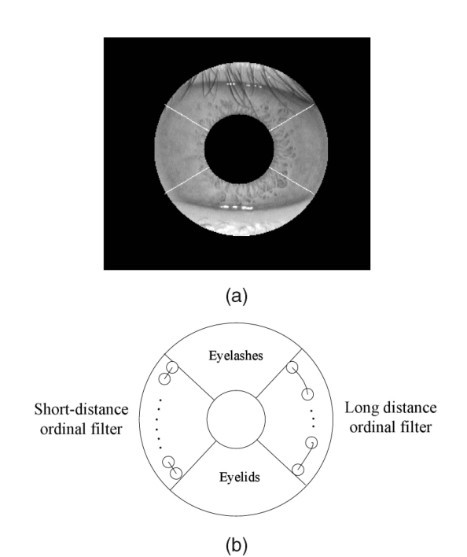
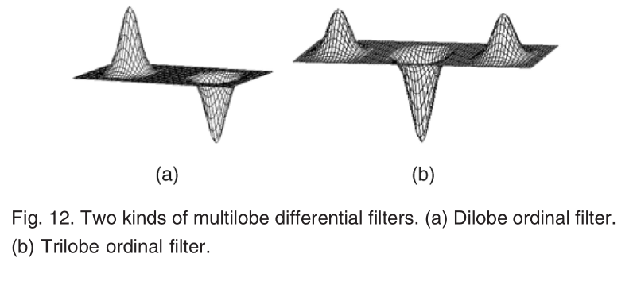
Open Questions
Can you draw some conclusions from the pros and cons of increasing inter-lobe distance of ordinal measures?
You may find the proper answer in our paper.

Slide 35
项目总结与论文安排

Slide 36
目前虹膜识别的主要步骤
Step1:提取虹膜（虹膜定位）
Step2:将圆环状的虹膜归一化
Step3:虹膜特征抽取与编码
Step4:虹膜比对识别

Slide 37
作业：
以“对虹膜识别过程的基础程序研究”为题，两人一组，完成一篇小论文。

Slide 38
【参考与补充】虹膜特征识别思路3：
前面得到的图像特征的数据量很大。
240
20
目标：提取特征，并转换为二进制数值
在不影响图像整体内容的基础上，可对图像进行压缩
Notes:
图像的离散余弦变换广泛用于图像的压缩。对原始图像进行离散余弦变换，变换后DCT系数能量主要集中在左上角，其余大部分系数接近于零，DCT具有适用于图像压缩的特性。将变换后的DCT系数进行门限操作，将小于一定值的系数归零，这就是图像压缩中的量化过程，然后进行逆DCT运算，可以得到压缩后的图像。
https://blog.csdn.net/newchenxf/article/details/51719597
JPEG压缩原理与DCT离散余弦变换
https://blog.csdn.net/qq_20613513/article/details/78744101
DCT算法的原理和优化
https://blog.csdn.net/luoshixian099/article/details/50392230
【数据压缩】JPEG标准与原理解析（上述文章更详细）

Slide 39
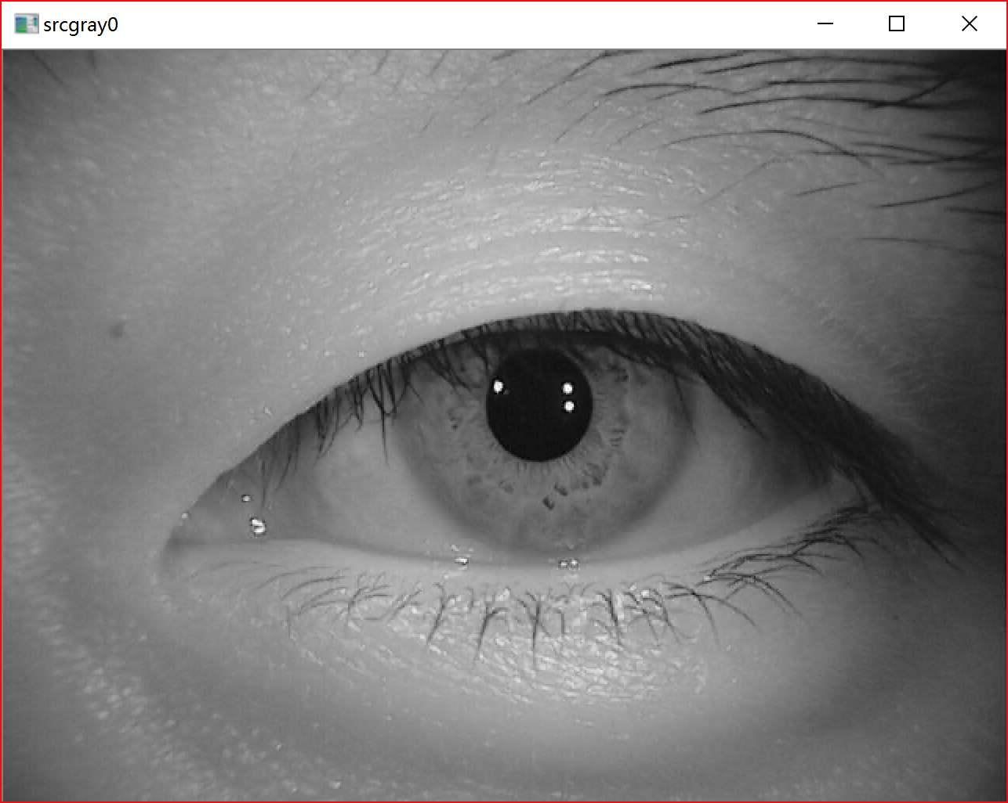
***关于图像的DCT变换***（自主选学）
DCT变换的全称是离散余弦变换(Discrete Cosine Transform)，主要用于将数据或图像的压缩，能够将空域的信号转换到频域上，具有良好的去相关性的性能。
Notes:
DCT变换的全称是离散余弦变换(Discrete Cosine Transform)，主要用于将数据或图像的压缩，能够将空域的信号转换到频域上。

Slide 40
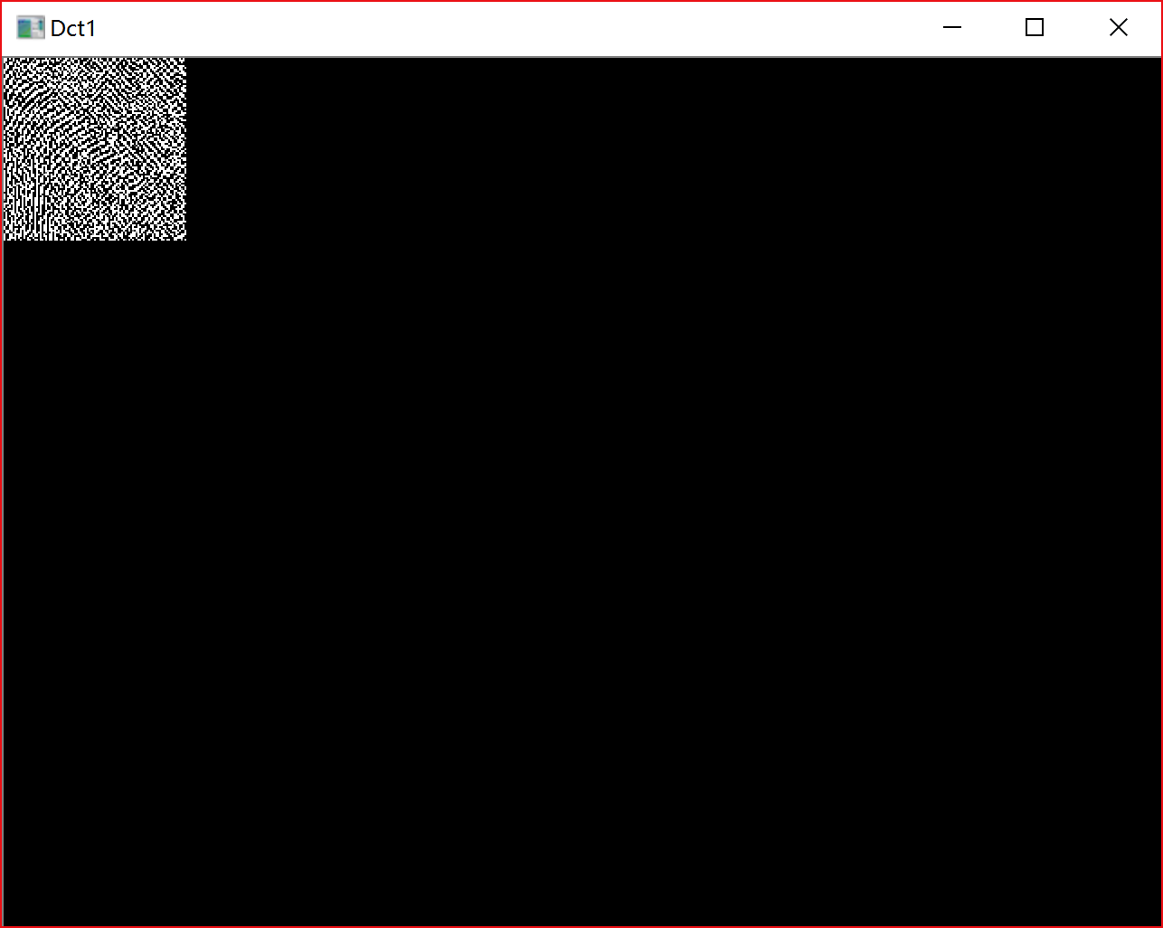
基于图像DCT变换的压缩
灰度图
频率图
转换为
在频域图中对大于100的行和列都置零
频域转换为
灰度图
Notes:
DCT变换的全称是离散余弦变换(Discrete Cosine Transform)，主要用于将数据或图像的压缩，能够将空域的信号转换到频域上。

Slide 41
240
20
目标：提取特征，并转换为二进制数值
思路2：
（1）把归一化后的图像做图像增强处理；
（2）定义一个可存储特征的一维数组；
（3）把增强后的图像分成大小均匀的块，对每块图像做如下处理：
（3.1）逐行计算灰度均值，得到一组数据；
（3.2）对这组数据作DCT（离散余弦变换）变换；
（3.3）上2.2中得到数组，追加至特征数组中；
（4）对特征数组中的数据，进行二值化处理，从而得到特征编码
240
20
目标：提取特征，并转换为二进制数值
Notes:
图像的离散余弦变换广泛用于图像的压缩。对原始图像进行离散余弦变换，变换后DCT系数能量主要集中在左上角，其余大部分系数接近于零，DCT具有适用于图像压缩的特性。将变换后的DCT系数进行门限操作，将小于一定值得系数归零，这就是图像压缩中的量化过程，然后进行逆DCT运算，可以得到压缩后的图像。
https://blog.csdn.net/newchenxf/article/details/51719597
JPEG压缩原理与DCT离散余弦变换
https://blog.csdn.net/qq_20613513/article/details/78744101
DCT算法的原理和优化

Slide 42
参考代码：
def extract_feature(img):
global count
count = 0.0
col = len(img[0])
row = len(img)
overlap = 1
patch_dx = 18
patch_dy = 3
final_vector = np.array([])
for i in range(0,row, patch_dy):
for j in range(0,col, patch_dx):
if(i+patch_dy<row) and (j+patch_dx<col):
single_dim = average(img[i:i+patch_dy,j:j+patch_dx])
vector = DCT(single_dim)
vector = np.resize(vector,(1,len(vector)))
final_vector = np.append(final_vector,vector)
240
20
目标：提取特征，并转换为二进制数值
def average(img_patch):
col = len(img_patch[0])
row = len(img_patch)
single_dim = np.array([0.0]*col)
for i in range(0,col):
avg = 0.0
count = 0
for j in range(0,row):
avg += img_patch[j][i]
count+=1
single_dim[i] = avg/count
return single_dim
for k in range(len(final_vector)):
if final_vector[k]>0:
final_vector[k]=1
else:
final_vector[k]=0
return final_vector
Notes:
图像的离散余弦变换广泛用于图像的压缩。对原始图像进行离散余弦变换，变换后DCT系数能量主要集中在左上角，其余大部分系数接近于零，DCT具有适用于图像压缩的特性。将变换后的DCT系数进行门限操作，将小于一定值得系数归零，这就是图像压缩中的量化过程，然后进行逆DCT运算，可以得到压缩后的图像。
https://blog.csdn.net/newchenxf/article/details/51719597
JPEG压缩原理与DCT离散余弦变换
https://blog.csdn.net/qq_20613513/article/details/78744101
DCT算法的原理和优化

